Slide 1
Нарезание наружной и внутренней резьбы
УРОК ТЕХНОЛОГИИ
7 КЛАСС

Slide 2
Цели урока:
научиться приемам нарезания наружной и внутренней резьбы вручную;
расширить представление о свойствах металлов и способах их обработки;
- развивать умение организовывать свою практическую деятельность, воспитывать аккуратность и точность при выполнении работы.
Новые термины
Резьбовое соединение
Болт
Гайка
Шпилька
Винт
Резьба- наружная и внутренняя
Плашка
Плашкодержатель
Метчик
Вороток

Slide 3
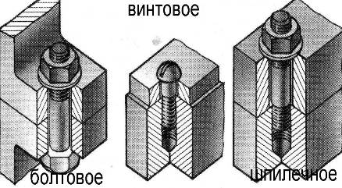
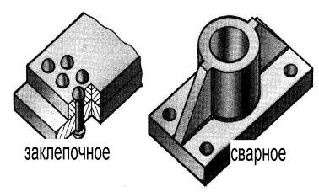
Виды соединения деталей
Разъемные
Неразъемные

Slide 4
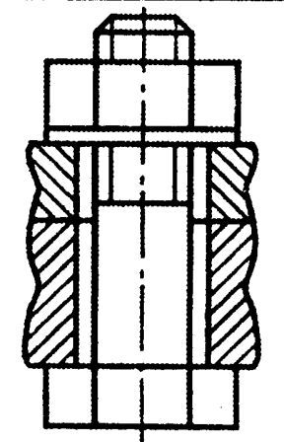
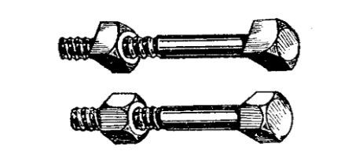
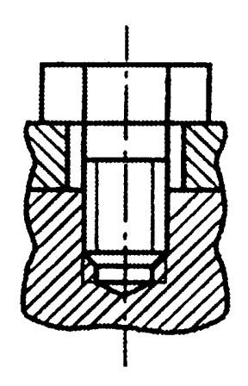
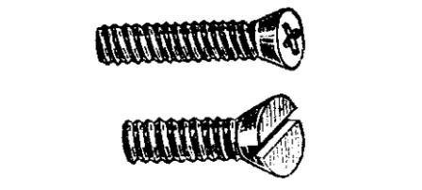
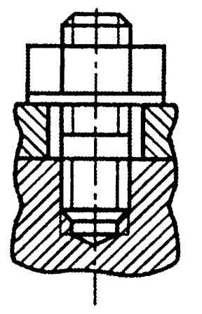
Болт - цилиндрический стержень с головкой на одном конце и с резьбой на другом для навинчивания гайки.
Винт — цилиндрический стержень с резьбой для ввинчивания в одну из соединяемых деталей и головкой различных форм.
Шпилька - цилиндрический стержень с резьбой на обоих концах.

Slide 5
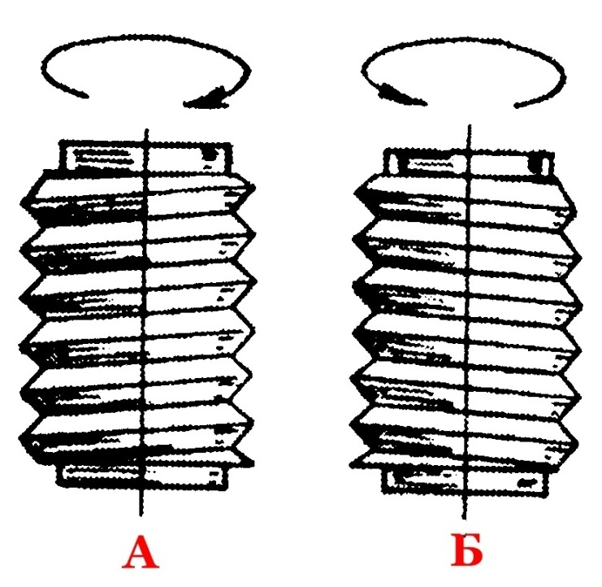
Резьба – это выступы на поверхности винтов и гаек, расположенные по винтовой линии.
В зависимости от направления винтовой линии, образующей витки, резьбу подразделяют на правую (А) и левую (Б).
Различают наружную и внутреннюю резьбы.
Наружная резьба - это резьба па стержне.
Внутренняя — в отверстии.

Slide 6
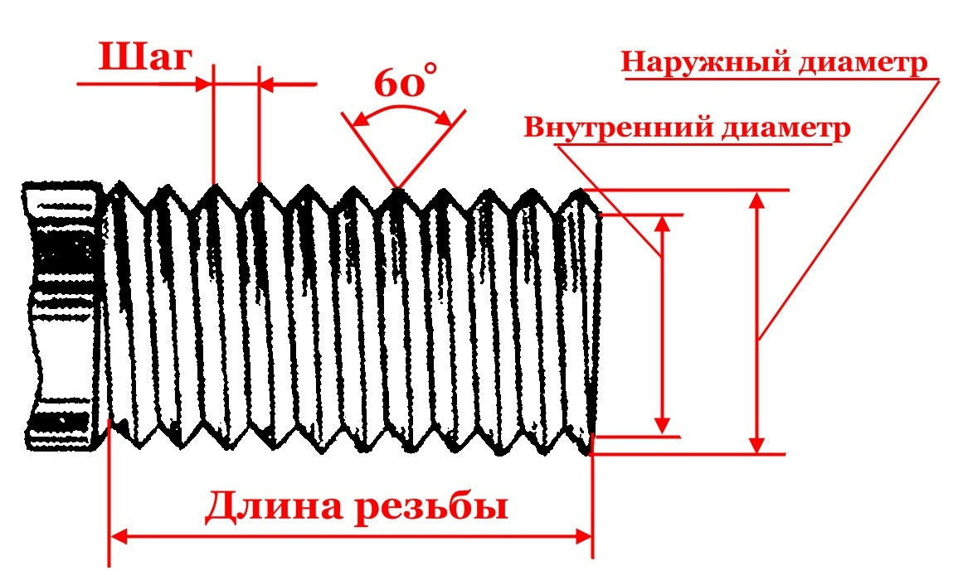
Резьба имеет множество элементов. Наиболее важные из них: профиль резьбы, шаг резьбы, угол профиля, наружный и внутренний диаметры.
упорная
трапецеидальная
прямоугольная
Если элементы резьбы даются в миллиметрах, то есть единицах метрической системы, то такая резьба называется метрической. В нашей стране метрическая резьба имеет наибольшее распространение.
треугольная
круглая

Slide 7
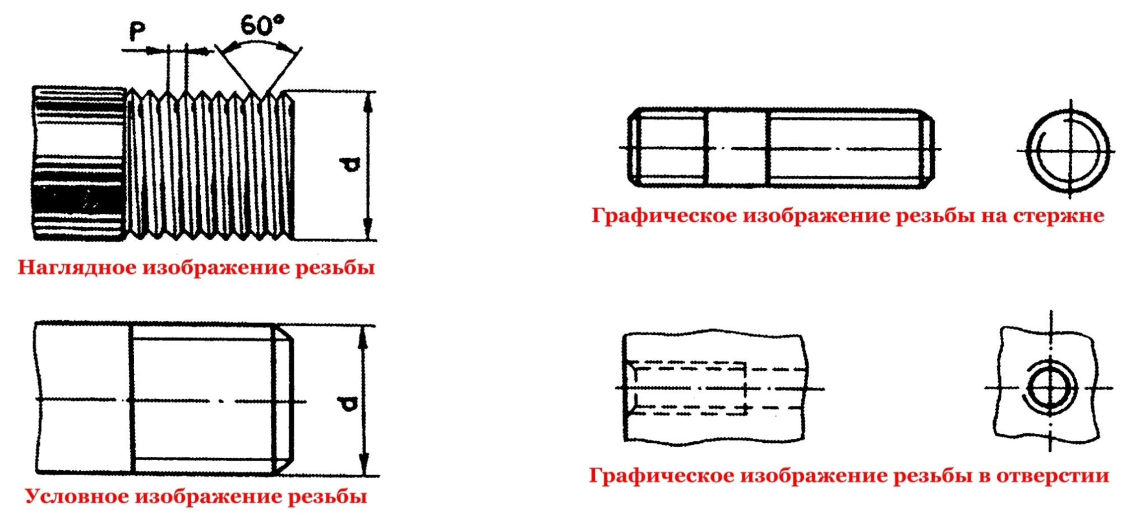

Slide 8
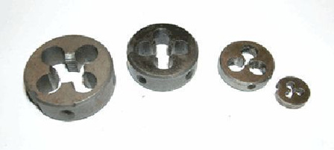
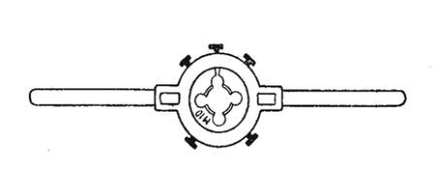
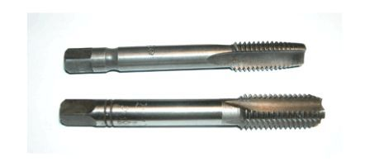
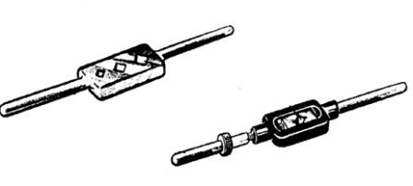
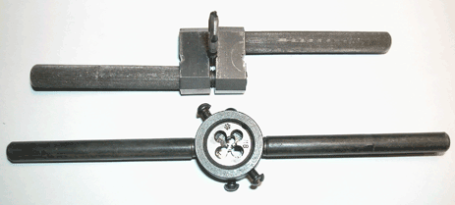
Инструменты и приспособления для нарезания резьбы
Плашки
Плашкодержатель
Метчики
Воротки

Slide 9
Нарезание внутренней резьбы

